Slide 1
2024
Rifugio Genova Figari
Bouldering al

Slide 2
Grazie all’interesse dei nuovi gestori del rifugio verso la pratica del bouldering, sono
state rivalorizzate preesistenti linee di arrampicata e identificate di nuove sui massi
posti nelle vicinanze del rifugio Genova Figari e del lago Brocan.
Ci sono una 60ina di linee, generalmente di difficoltà facile ed intermedia. L’aderenza
della roccia magmatica è ottima e si sviluppano movimenti di tutti i tipi, tecnici, di
placca e dinamici. Alcuni blocchi sono parecchio alti con uscite interessanti,
fortunatamente è possibile salire in modo semplice su tutti i massi, in modo da
identificare le prese di uscita di ogni singola linea. Consigliamo sempre una buona dose
di sicurezza!
Si ricorda infatti che il bouldering è una disciplina fatta in autonomia sotto la propria responsabilità, il rifugio quindi si solleva da ogni responsabilità.
Ricordiamo che preservare questo luogo bello e incontaminato è un dovere di tutti noi, aiutateci a mantenerlo tale.
Per l’affitto del materiale (crashpad) o informazioni rivolgersi al Rifugio
3513465666 - www.rifugiogenova.it

Slide 3
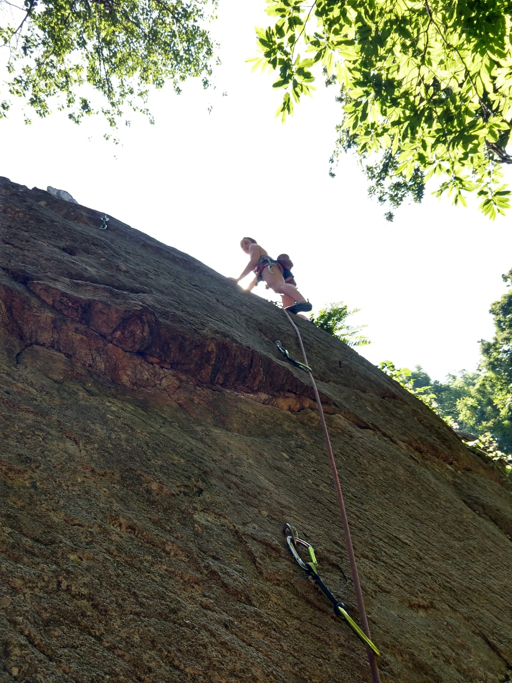
Ai massi già inseriti nella guida, sono ancora
presenti altri massi da tracciare, alcuni segnati altri no.
Per questo la guida è da interpretare come una mappa
del tesoro, per una continua scoperta di nuove linee
ancora rimaste intoccate…
Chiunque volesse collaborare a questo progetto di
ampliamento dell’area boulder del Rifugio
può dare il suo contributo! L’obiettivo finale è infatti
quello di rendere questa guida e l’offerta outdoor
ancora più ricca e completa.
E se non ne hai basta, vieni a scoprire anche:
• la falesia del rifugio
• le vie lunghe moderne
le vie classiche
… e il resto che il nostro rifugio può offrire

Slide 4
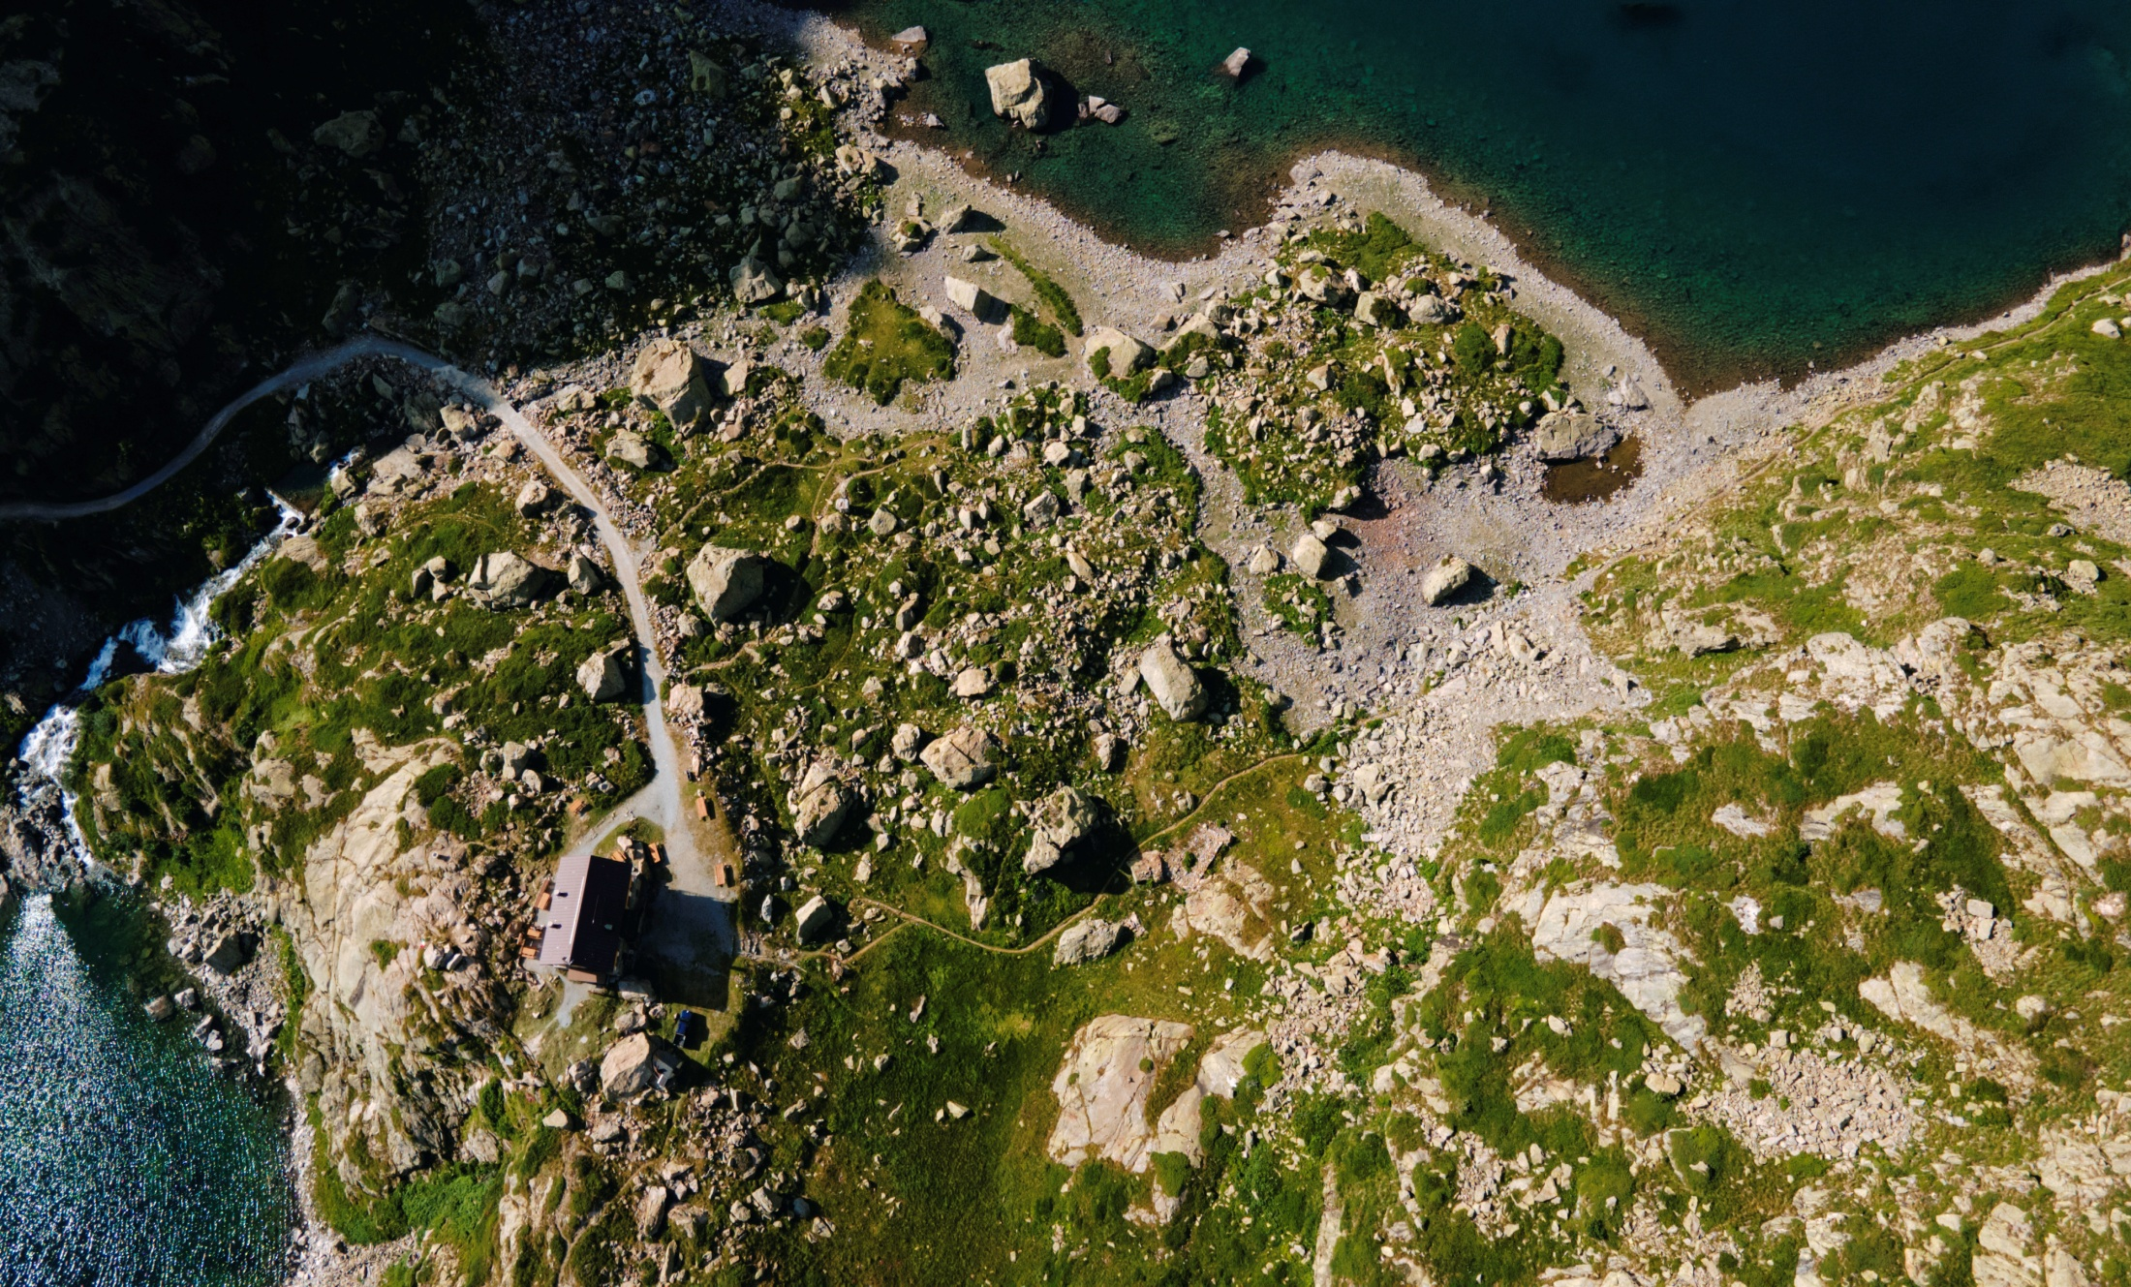
ELICOTTERO
PERLE
RELITTO
ELEMENTI
LE FOLLIE
MARI & MONTI
X
VENTI
NAVI DEI CARAIBI
BOA
ONE PERTI
GIRLS POWER
Legenda: 3a-3c 4a-4c 5a-5c 6a-6c 7a-7c dall’8 in su
♥ Blocco discreto ♥ ♥ Blocco bello ♥ ♥ ♥ Blocco bellissimo

Slide 5
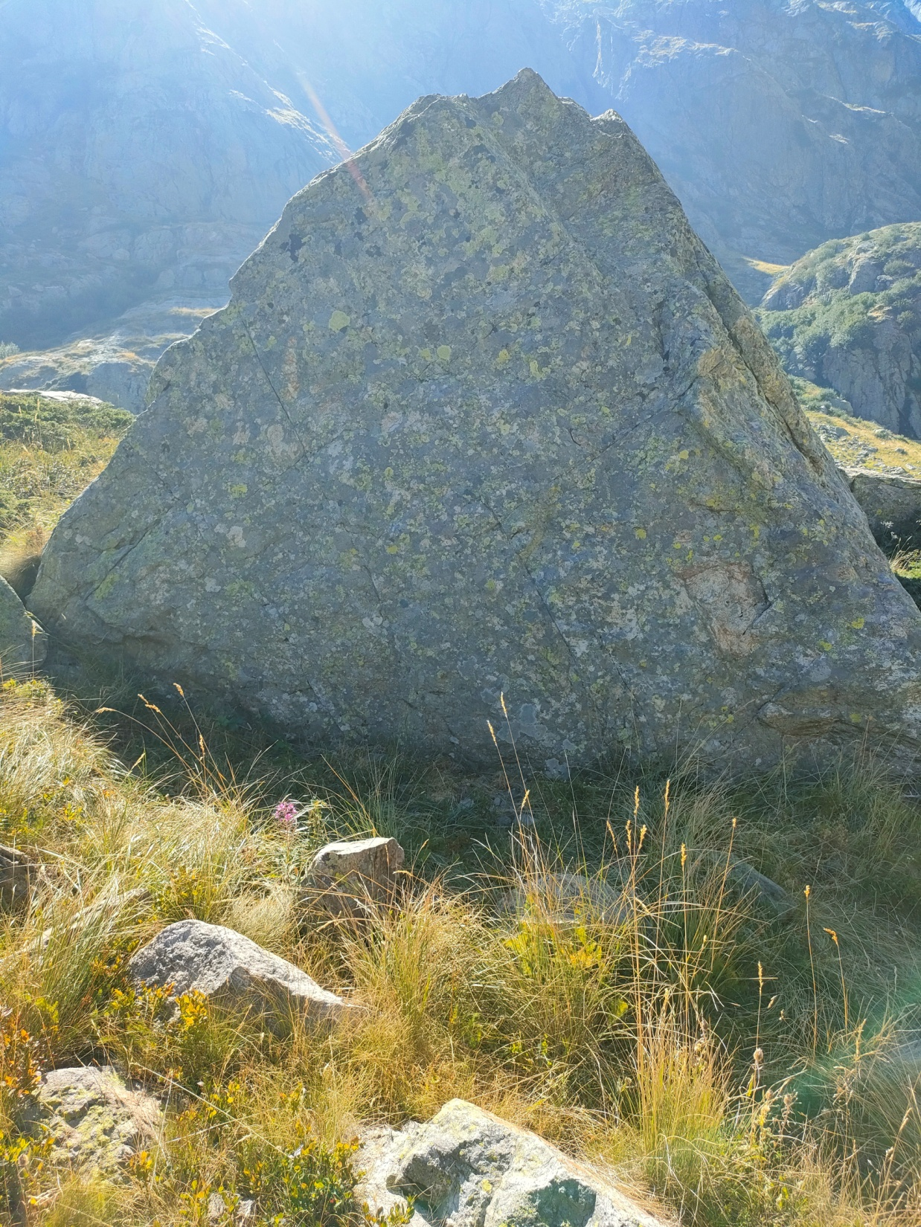
BOA
Masso di placca posto accanto al sentiero.
1. (4b) GENOA placca e spigolo ♥
2. (5c+) ACQUE TERRITORIALI
placca tecnica, no bordi ♥ ♥
3. (4b) BUCA-NIERI DI BUCHI NERI placca e spigolo ♥
4. (3c) ALTO MARE placca appoggiata ♥
5. (3c) MARE DI GUAI ♥
6. (3c) PIGLIANDO PESCI ♥
7. (6b) LUPO DI MARE unica linea più intensa del masso, nascosta fra i cespugli, partenza sit ♥
1
2
3

Slide 6
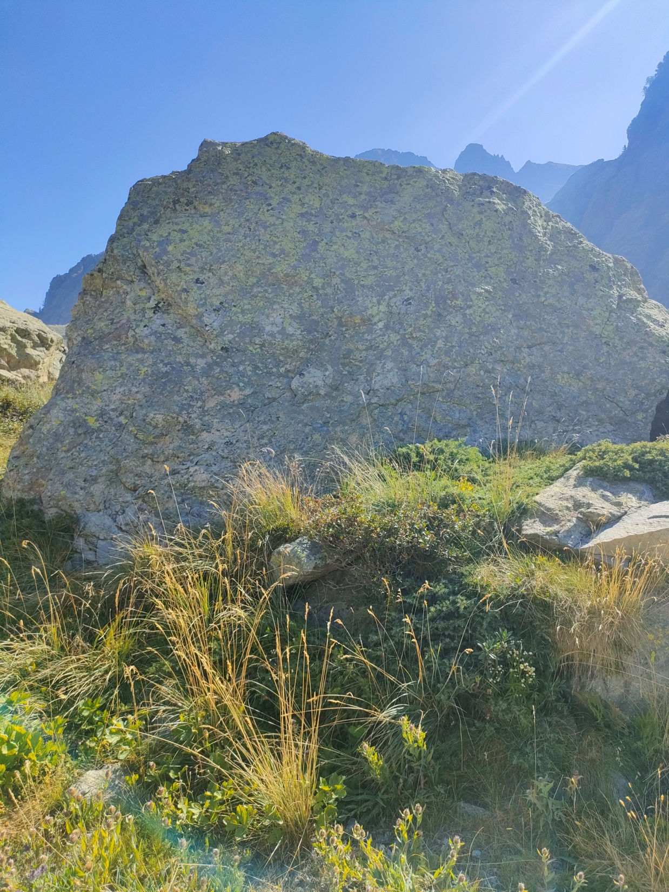
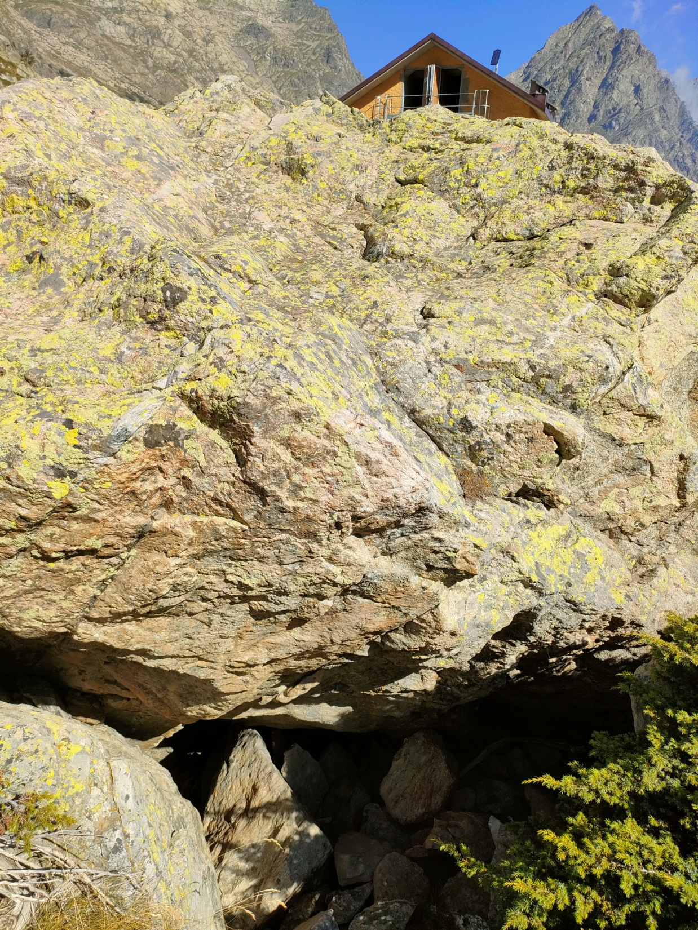
(3c) TORTA DI MELE placca appoggiata ♥
(3c) STRUDEL ♥
(3c) SACHER ♥
6
5
4
7

Slide 7
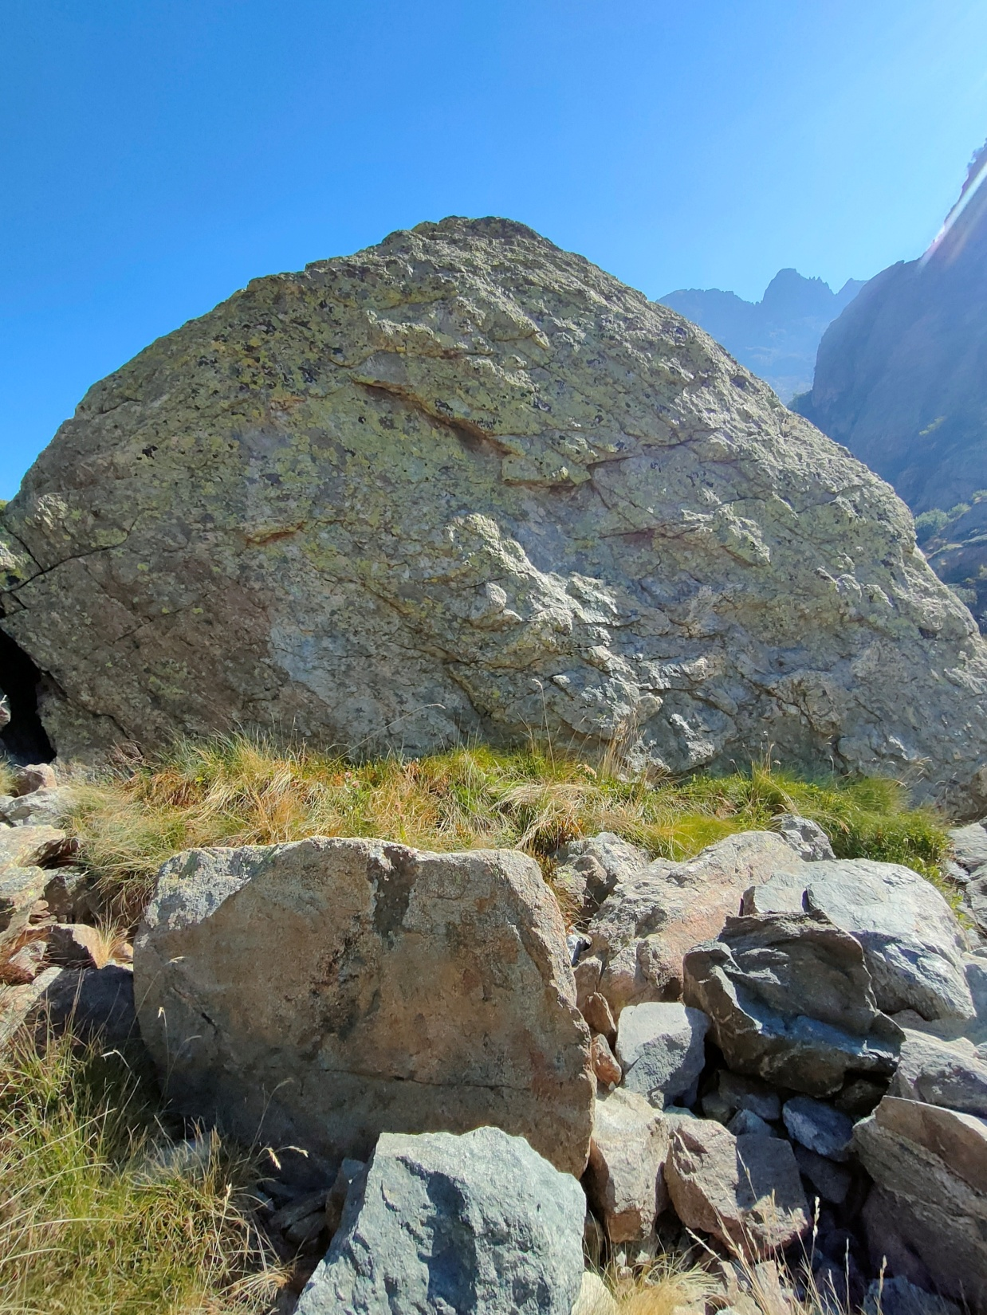
VENTI
Masso di fianco al sentiero con facili linee appoggiate e un traverso sul lato opposto.
(3c) BONACCIA ♥
(3b) SOPRAVVENTO ♥
(3c) ROSA DEI VENTI ♥
(6a+) A GONFIE VELE ♥
2
1
3

Slide 8
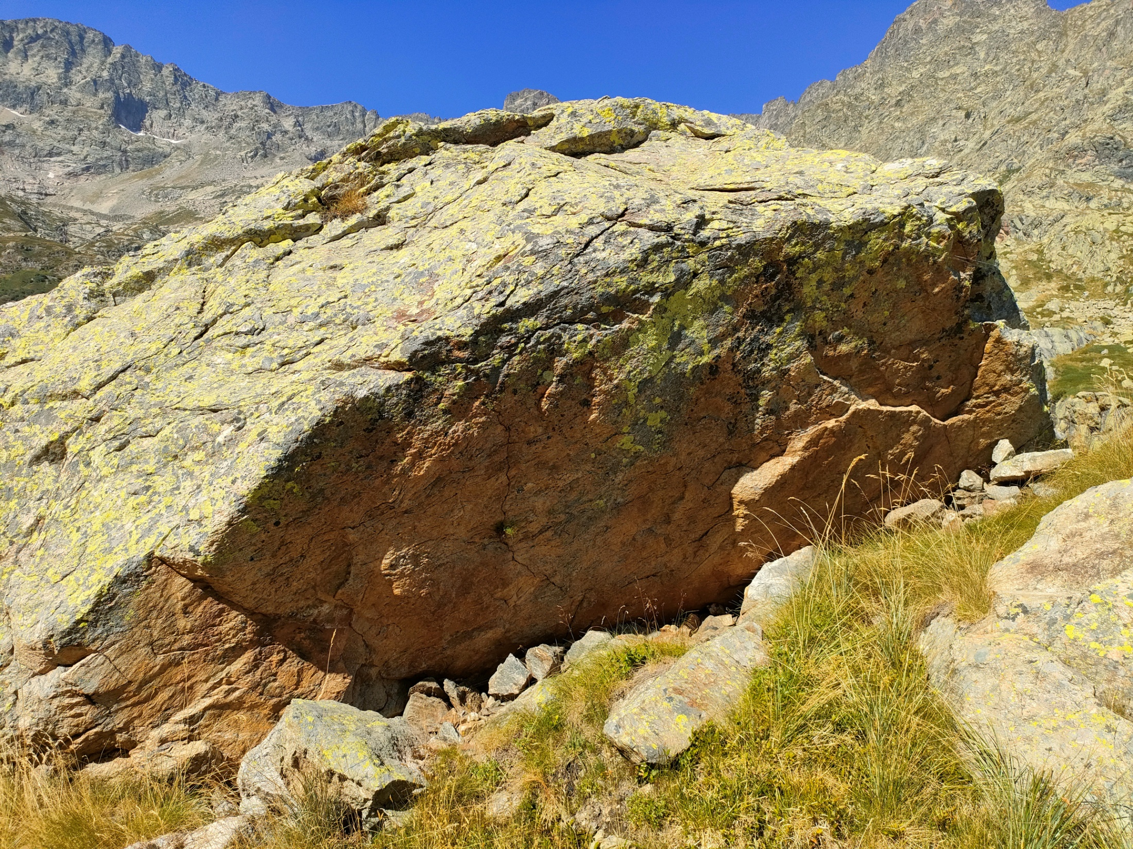
4

Slide 9
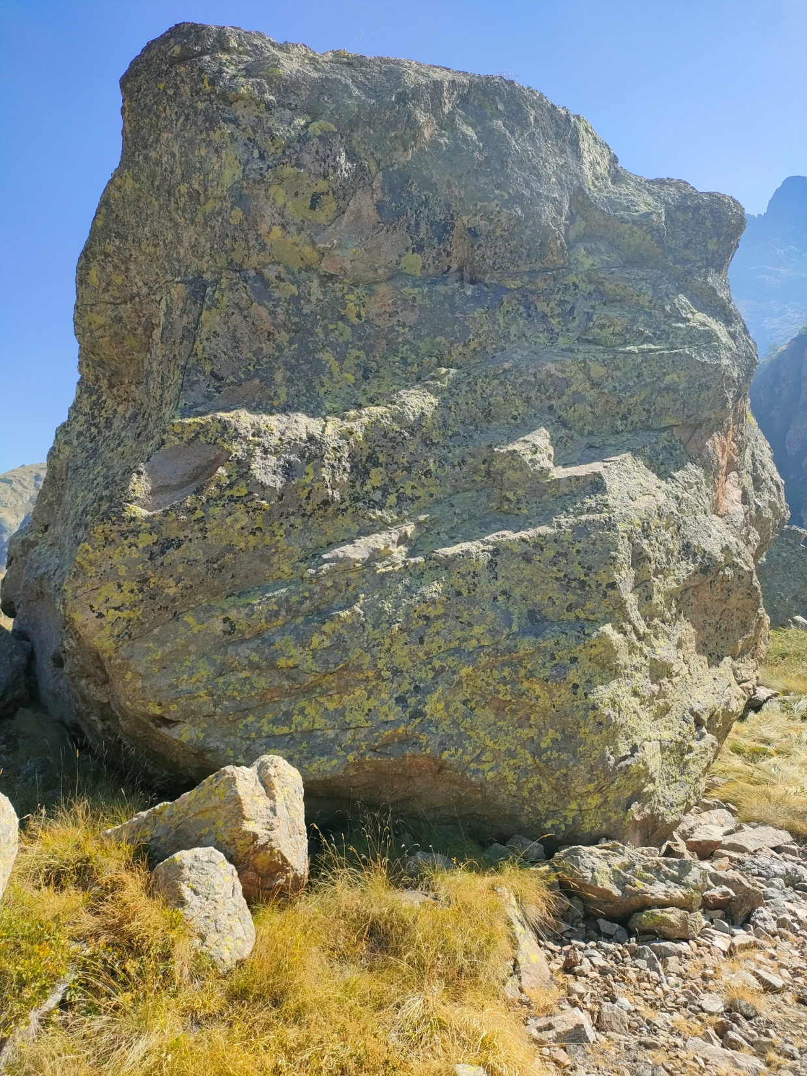
LE FOLLIE… DELL’IMPERATORE
Alto masso con varietà di linee, le uscite spesso da controllare, soprattutto per la presenza di licheni.
(5b) KUZCO ♥
(5a) YZMA ♥
(5a) KRONK ♥ ♥
(6a) PACHA movimento iniziale divertente ♥ ♥
(6b) CHICHA prima dell’uscita tacca di dita da tirare, fare attenzione ♥ ♥
(6c) BUCKY partenza sit a destra dello spigolo ♥ ♥
(7b+) PORTO linea già precedentemente aperta
1
2
3

Slide 10
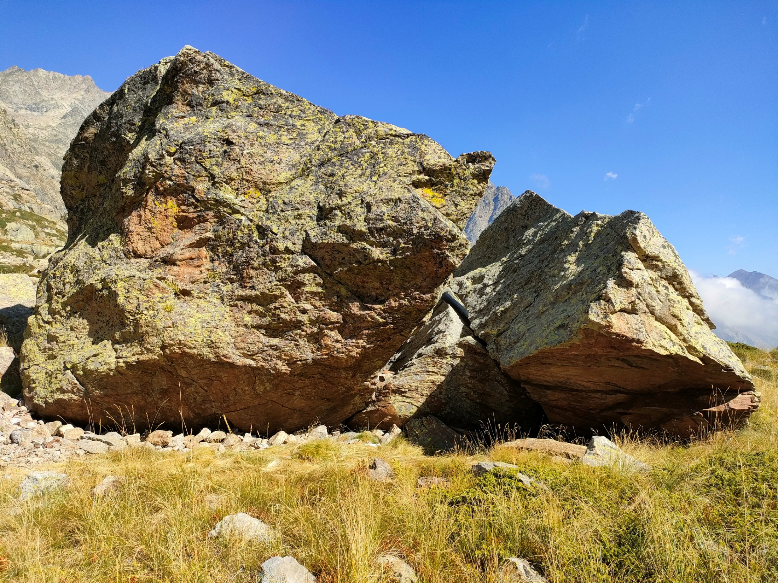
4
5
7
6

Slide 11
ELEMENTI
Evidente masso posto nelle vicinanze del piccolo ponte sul sentiero.
Prestare attenzione alle uscite.
a. (5a) IODIO si parte dallo spigolo sinistro e taglia l’intera facciata del masso esposta a sud ovest ♥ ♥ ♥
1. b. (6b) CLORO continuando la linea di Elio si prosegue anche l’altra facciata tenendosi bassi ♥ ♥ ♥
(5b) SODIO partenza stand da due croste ♥ ♥
(4c) AZOTO segue la fessura ♥
(5c) IDROGENO passaggi delicati, stessa difficoltà con uscita a sinistra ♥ ♥
(5b) OSSIGENO placca e muro ♥
(5a) POTASSIO arrampicata su buone prese ♥
12. (5c) MAGNESIO partenza stand ♥ ♥
(6a+) CALCIO blocco di forza e di dita ♥ ♥
(6b+) BROMURO dinamico da piccole prese a maniglia ♥ ♥
?
(6c) URANIO evidente prua, partenza sit da buon banchettone ♥ ♥
(7a) LIVERMORIO partenza da evidente banchettone, poi segue la fessura ♥ ♥ ♥
13. (7b+) STRONZIO variante sx partenza da doppio rovescio e variante a evitare la presa con il masso incastrato ♥ ♥

Slide 12
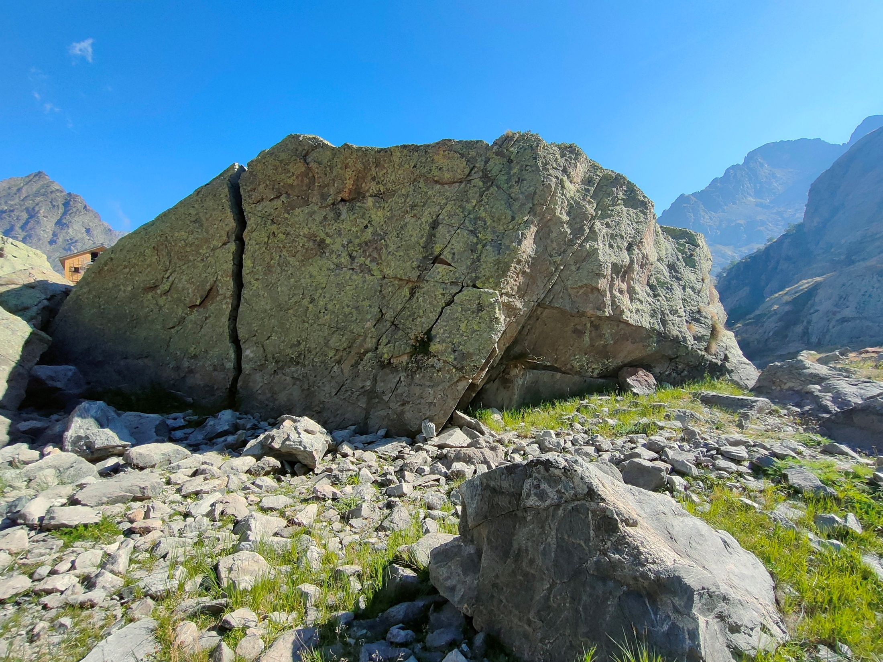
b
1
7
2
4
6
5
3

Slide 13
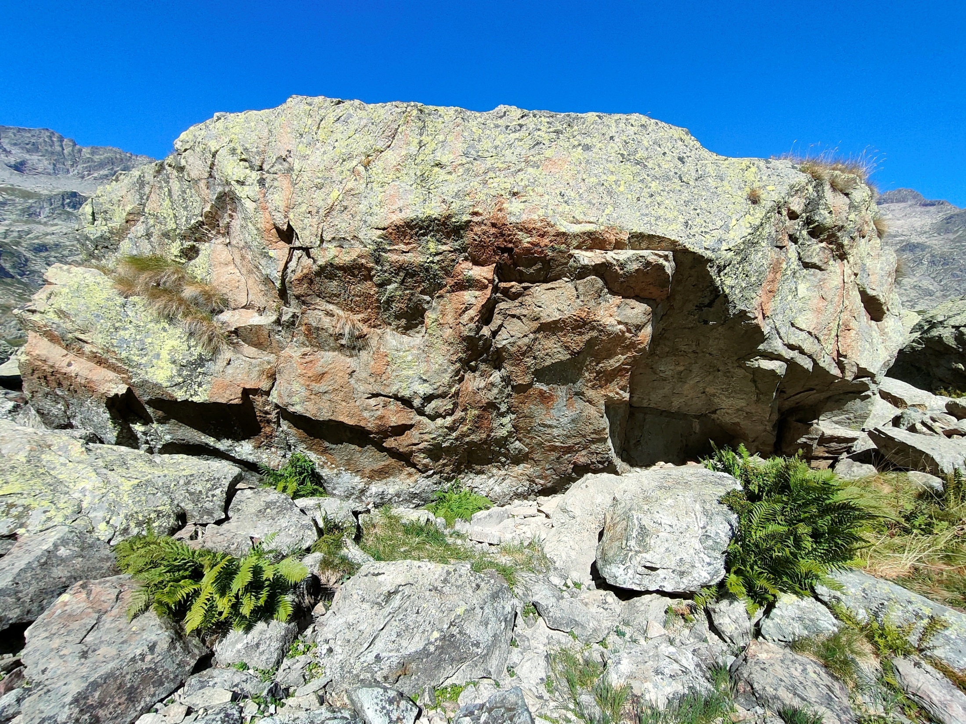
8
11
13
9
12
10

Slide 14
ELICOTTERO
Basso masso strapiombante posto a monte del masso ELEMENTI. Sono presenti 3 linee di semplice interpretazione, due sul bordo alto e una sul lato opposto più intensa.
Una dedica alla madonna dell’Elicottero, che da sempre ci protegge. Masso aperto dagli amici Jack e Luca.
(6c) UOMO IN MARE partenza sit tutta a sinistra del bordo, uscita nel punto più alto del masso ♥ ♥ ♥
(6b) MAYDAY partenza sit tutta a destra, si collega con l’uscita di rotore ♥ ♥
(7a+) PROTEGGICI partenza sit da tacche evidenti ♥ ♥

Slide 15
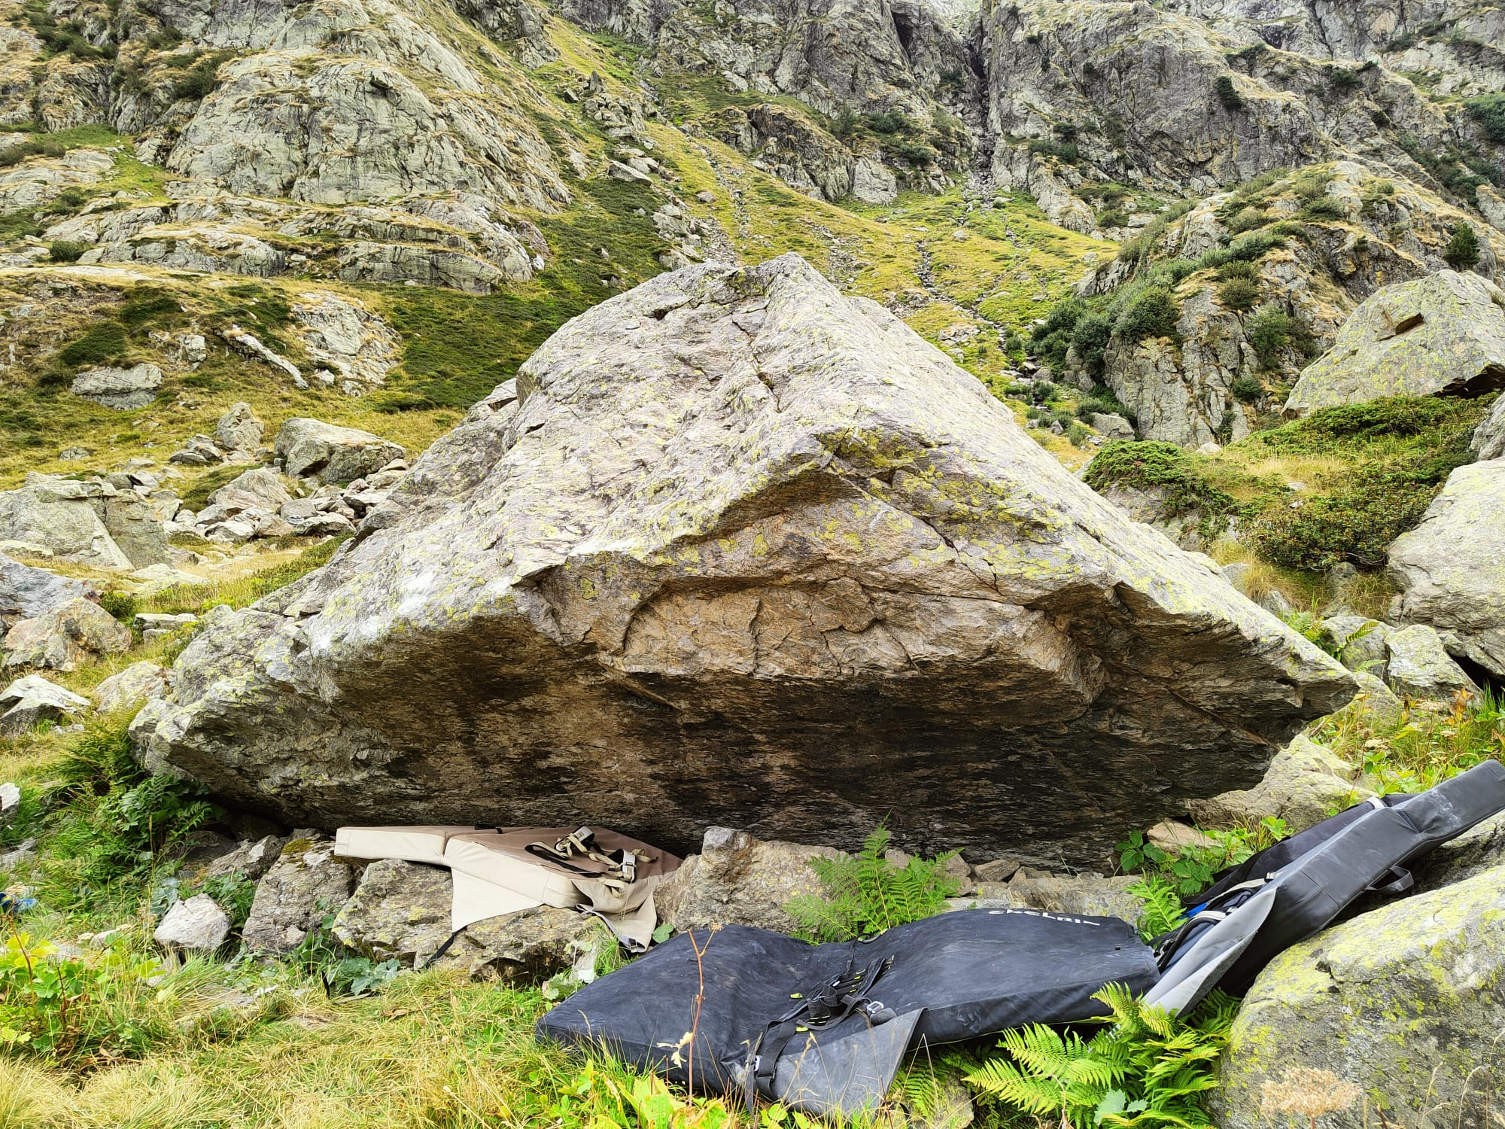
2
1

Slide 16
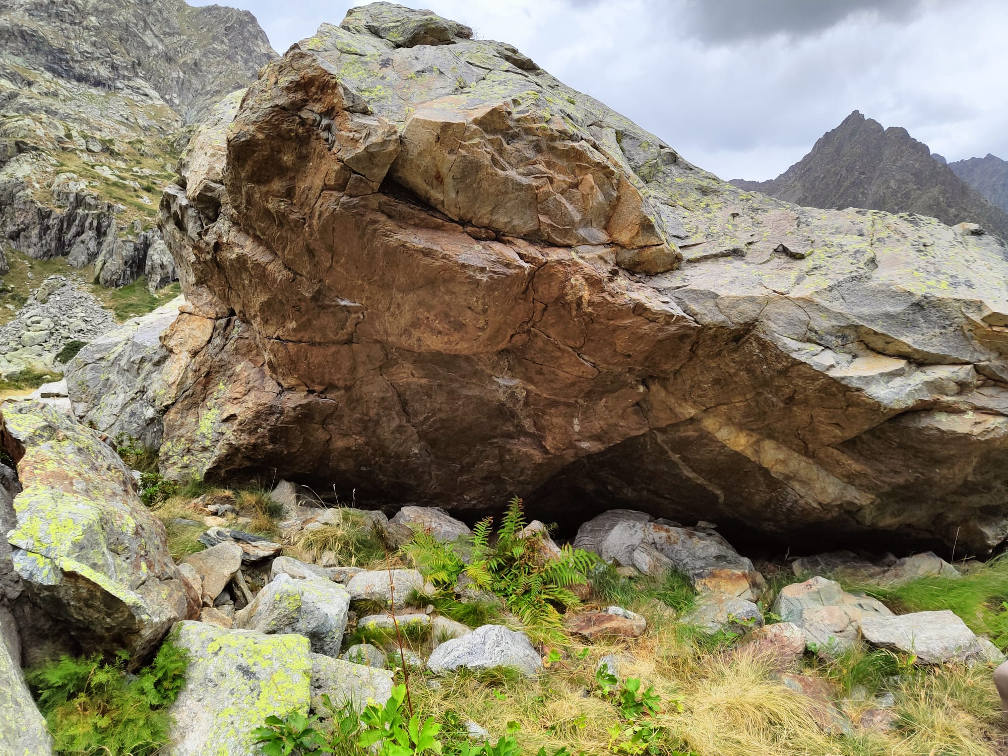
3

Slide 17
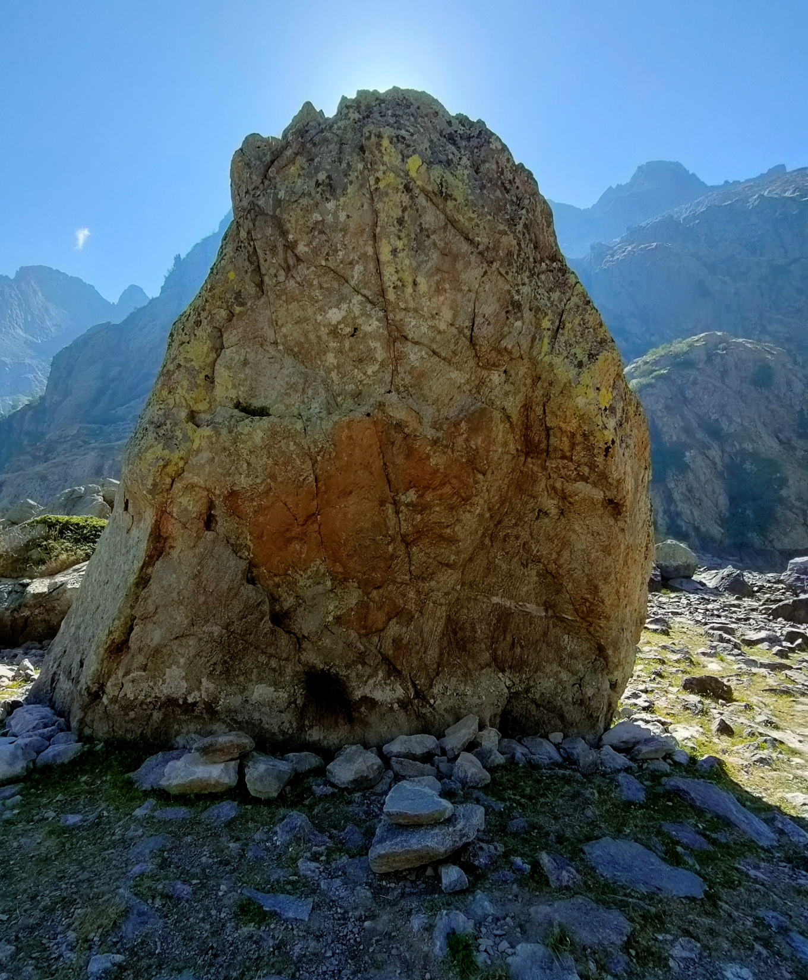
PERLE
Il blocco è una vela ben visibile, di solito arrampicabile dal mese di luglio. Con partenze intense dal lato verticale/strapiombante del masso.
1. (6a) FACCIA DA POLENTA ♥
2. (6a+) RIFUGIATO ♥ ♥
3. (6a) RABARBARO ♥
1
2
3

Slide 18
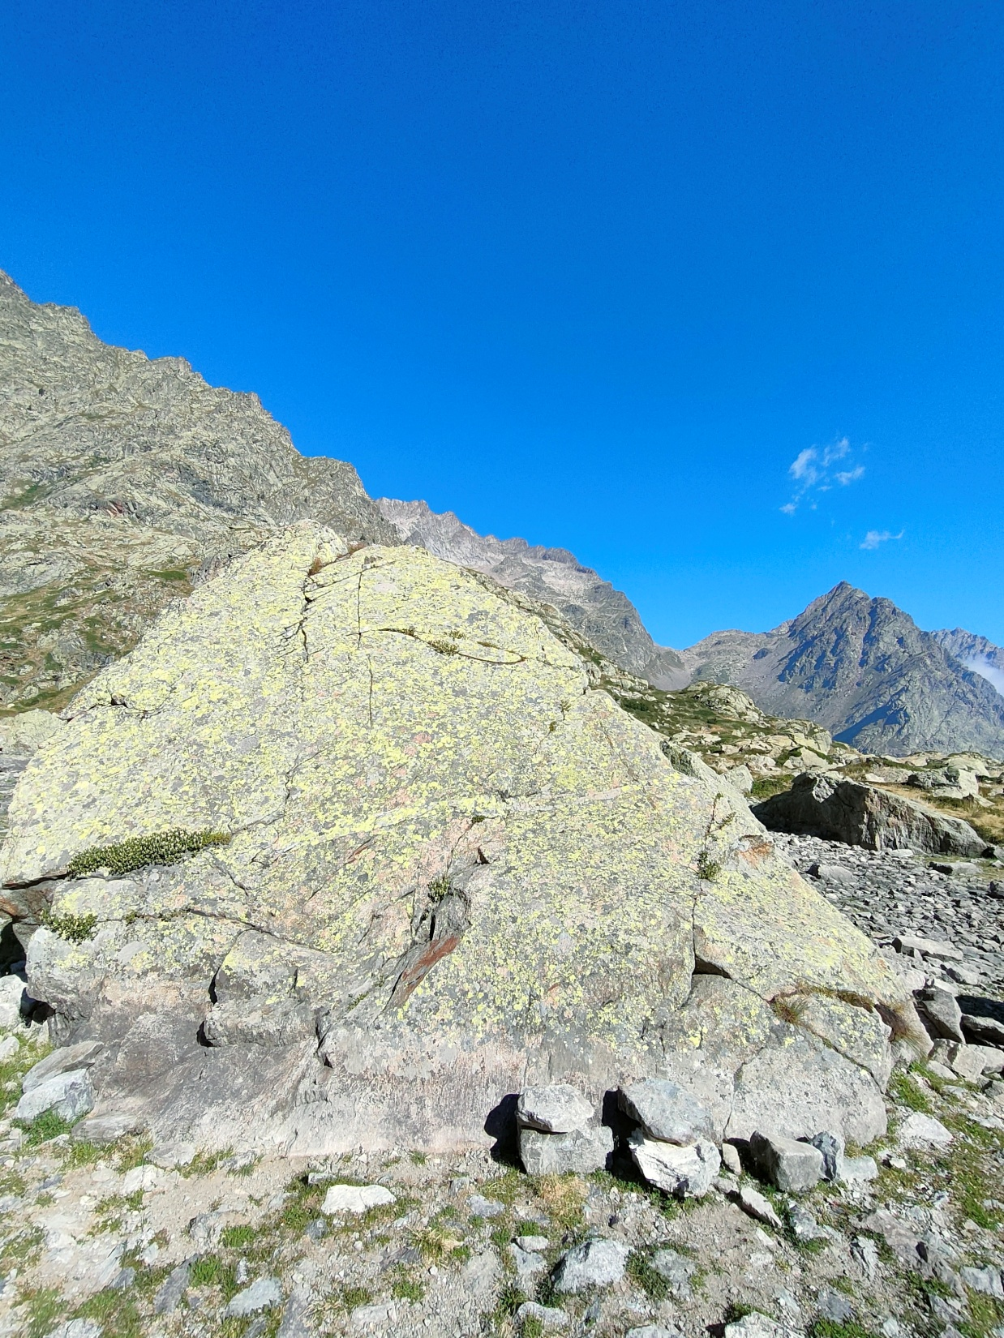
4. (4a) DO YOU RINCO placca ♥
5. (4a) IT’S FACILE appoggiata ♥
4
5

Slide 19
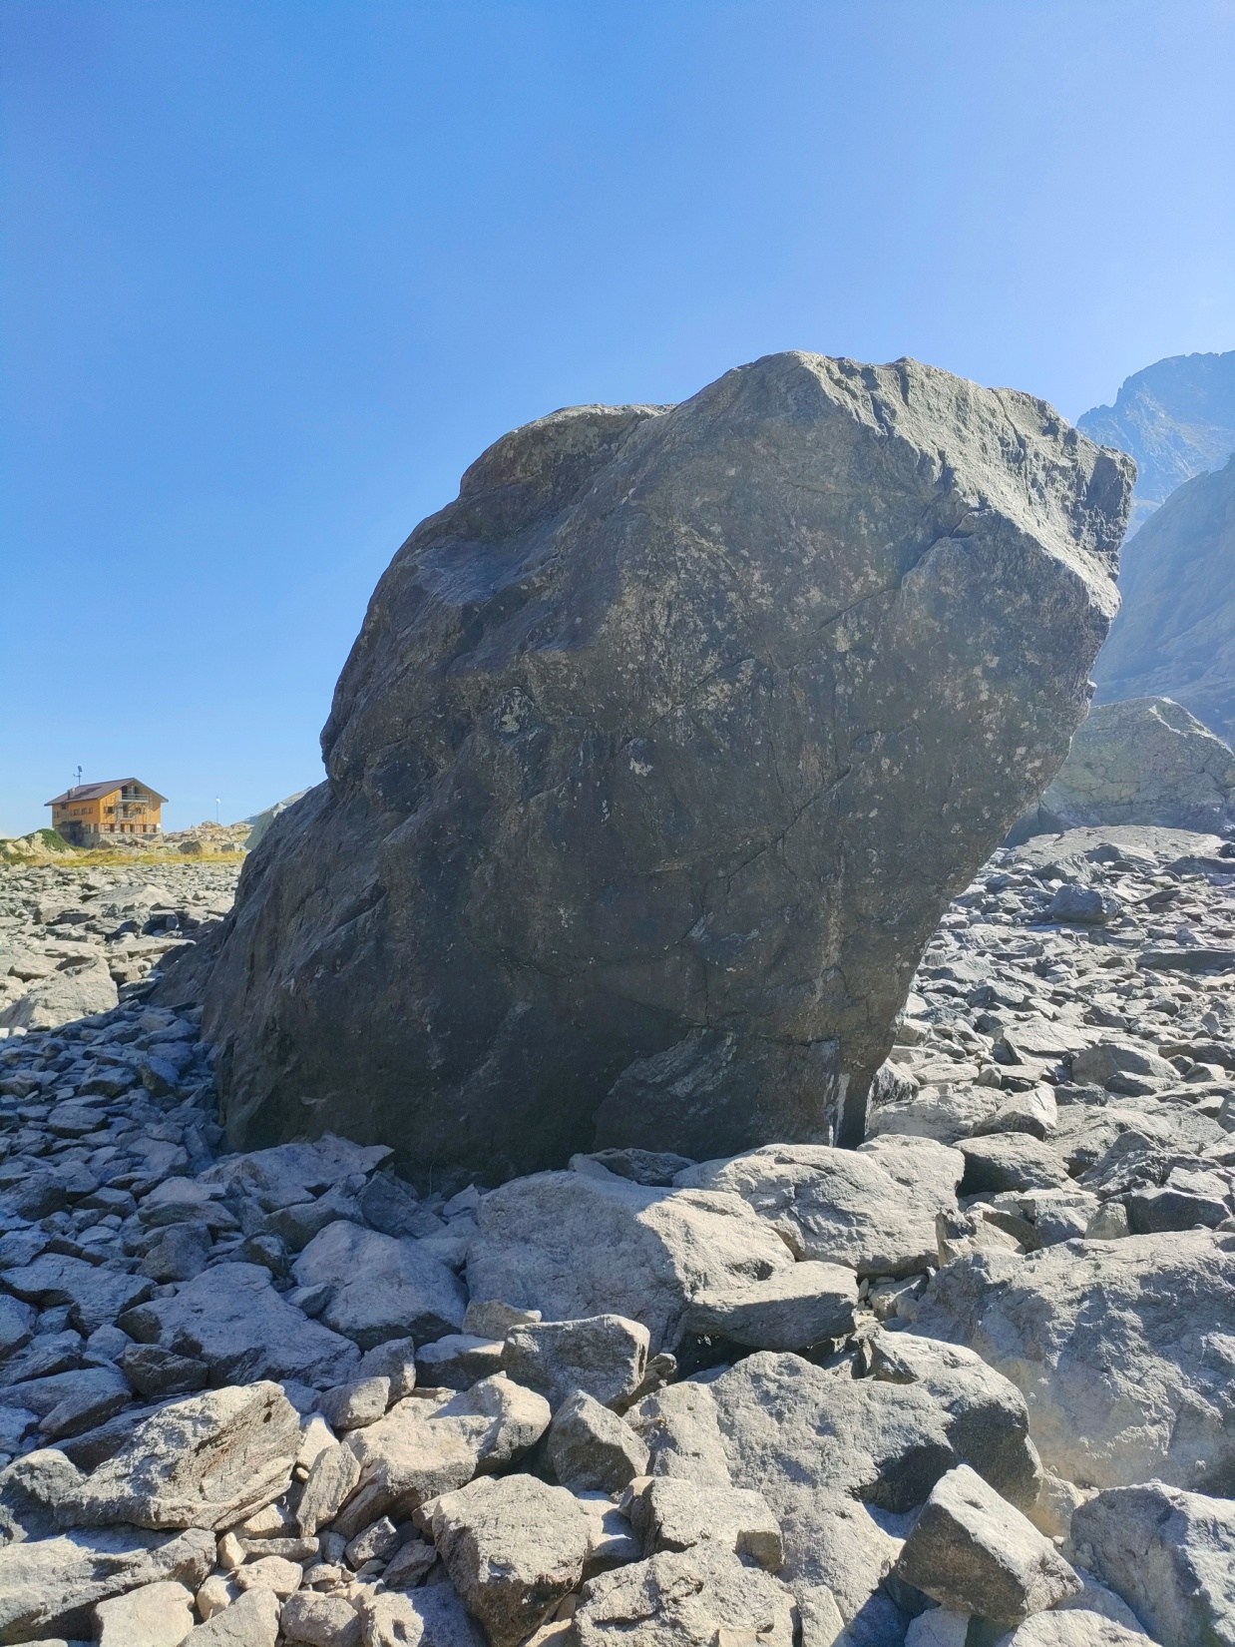
RELITTO
Masso a forma di prua di nave arrampicabile solo da Agosto, riemerge dall’acqua solo quando si è abbassata di molto. Le linee prevedono tutte le partenze sit.
(5c) VELA movimenti intuitivi ♥
(6a) BABORDO di dita ♥
(6+) POLENA bel movimento iniziale dalla pinzata ♥ ♥
(6a) TRIBORDO blocco corto ♥
1
2
3

Slide 20
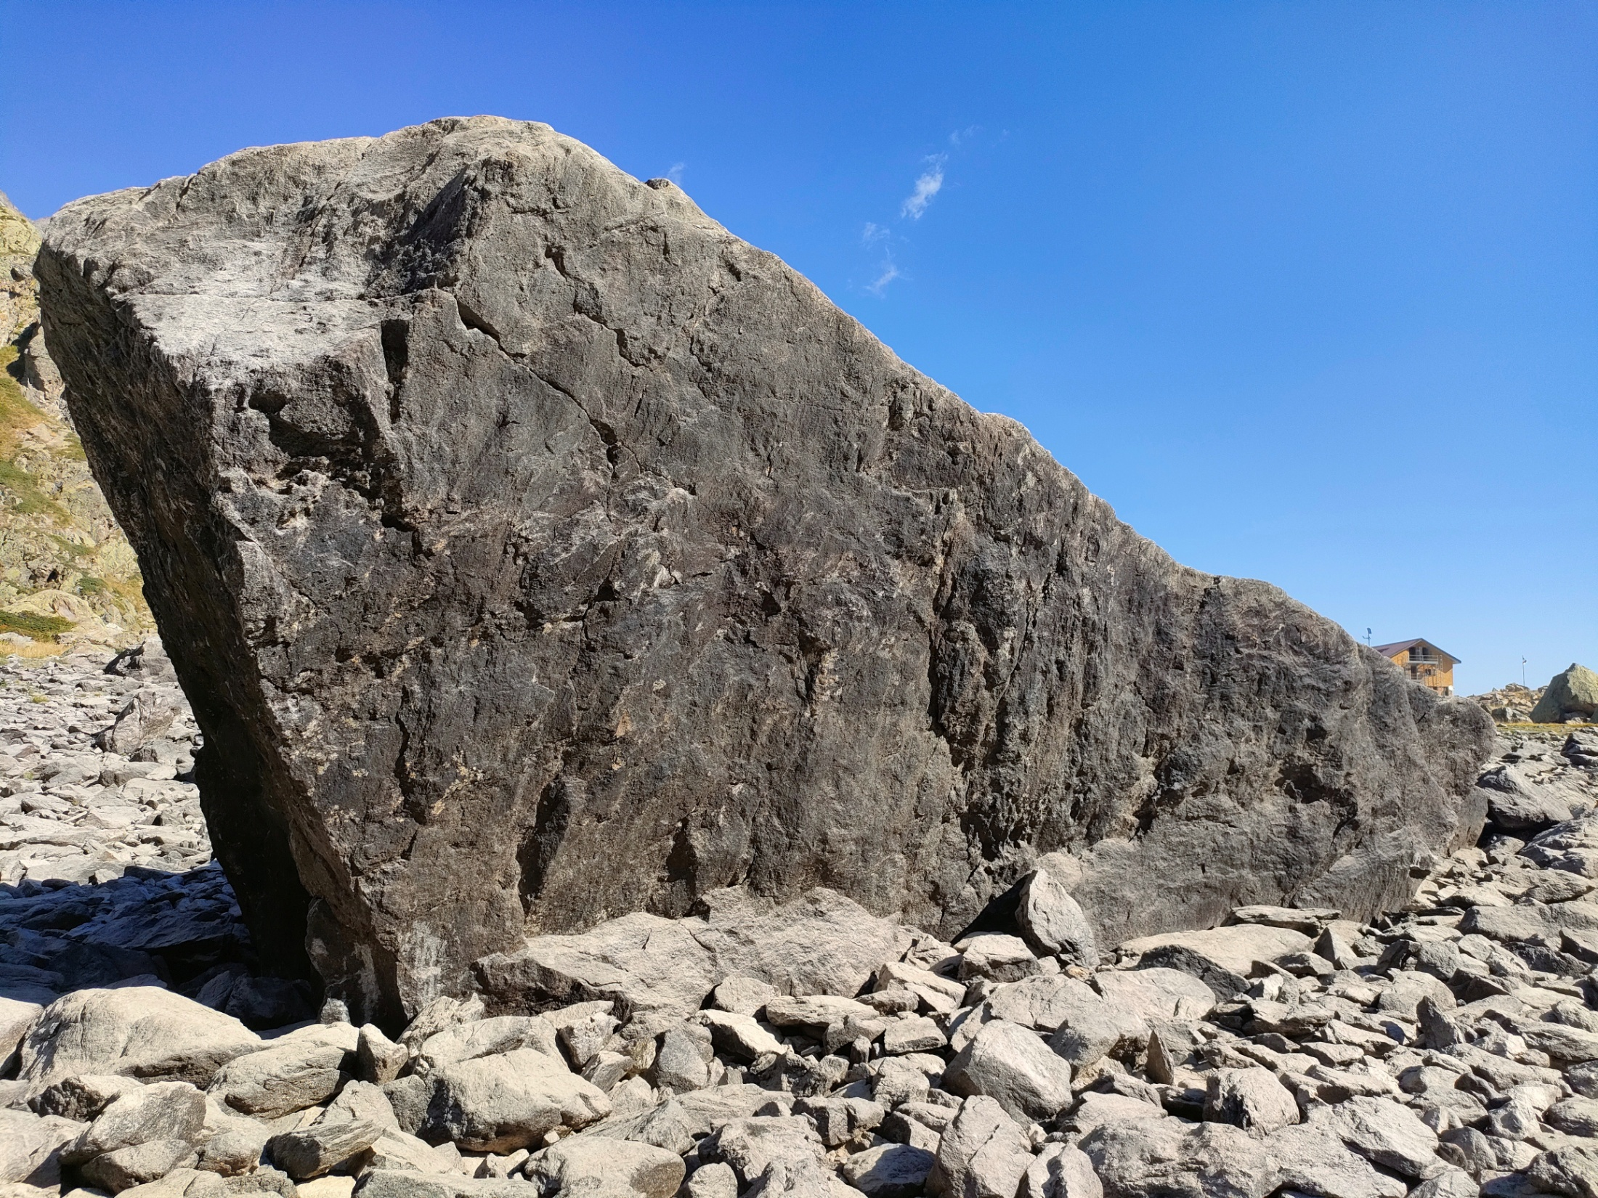
4
3

Slide 21
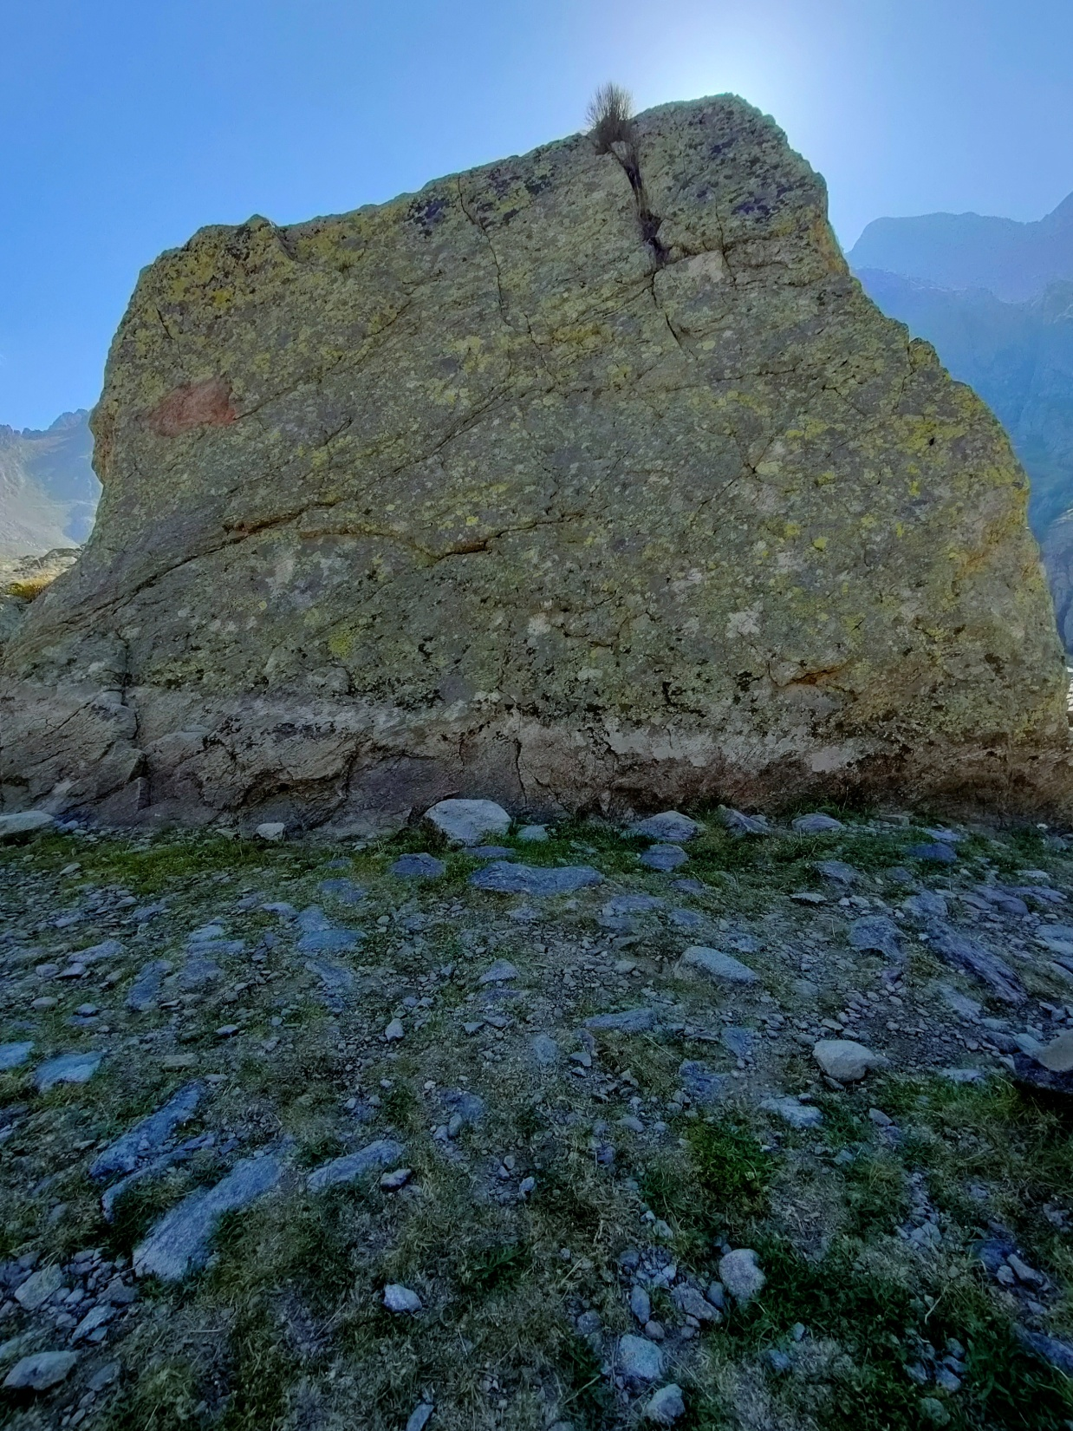
MARI & MONTI
Masso scalabile da luglio, facile e all’ombra per i giorni caldi.
(6a) ALLA VIA COSì
(6a+) ISSA
(6a) DRIZZA

Slide 22
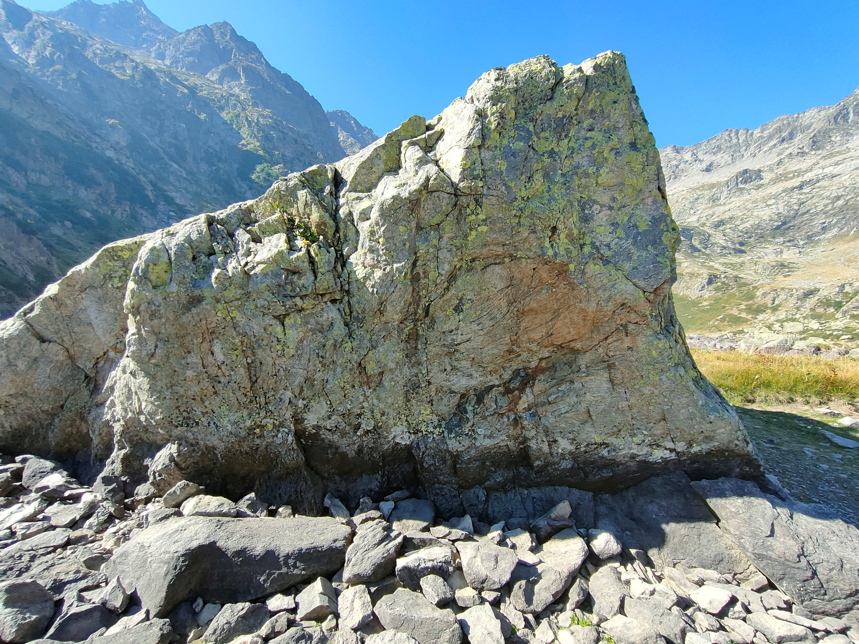
3
1
2

Slide 23
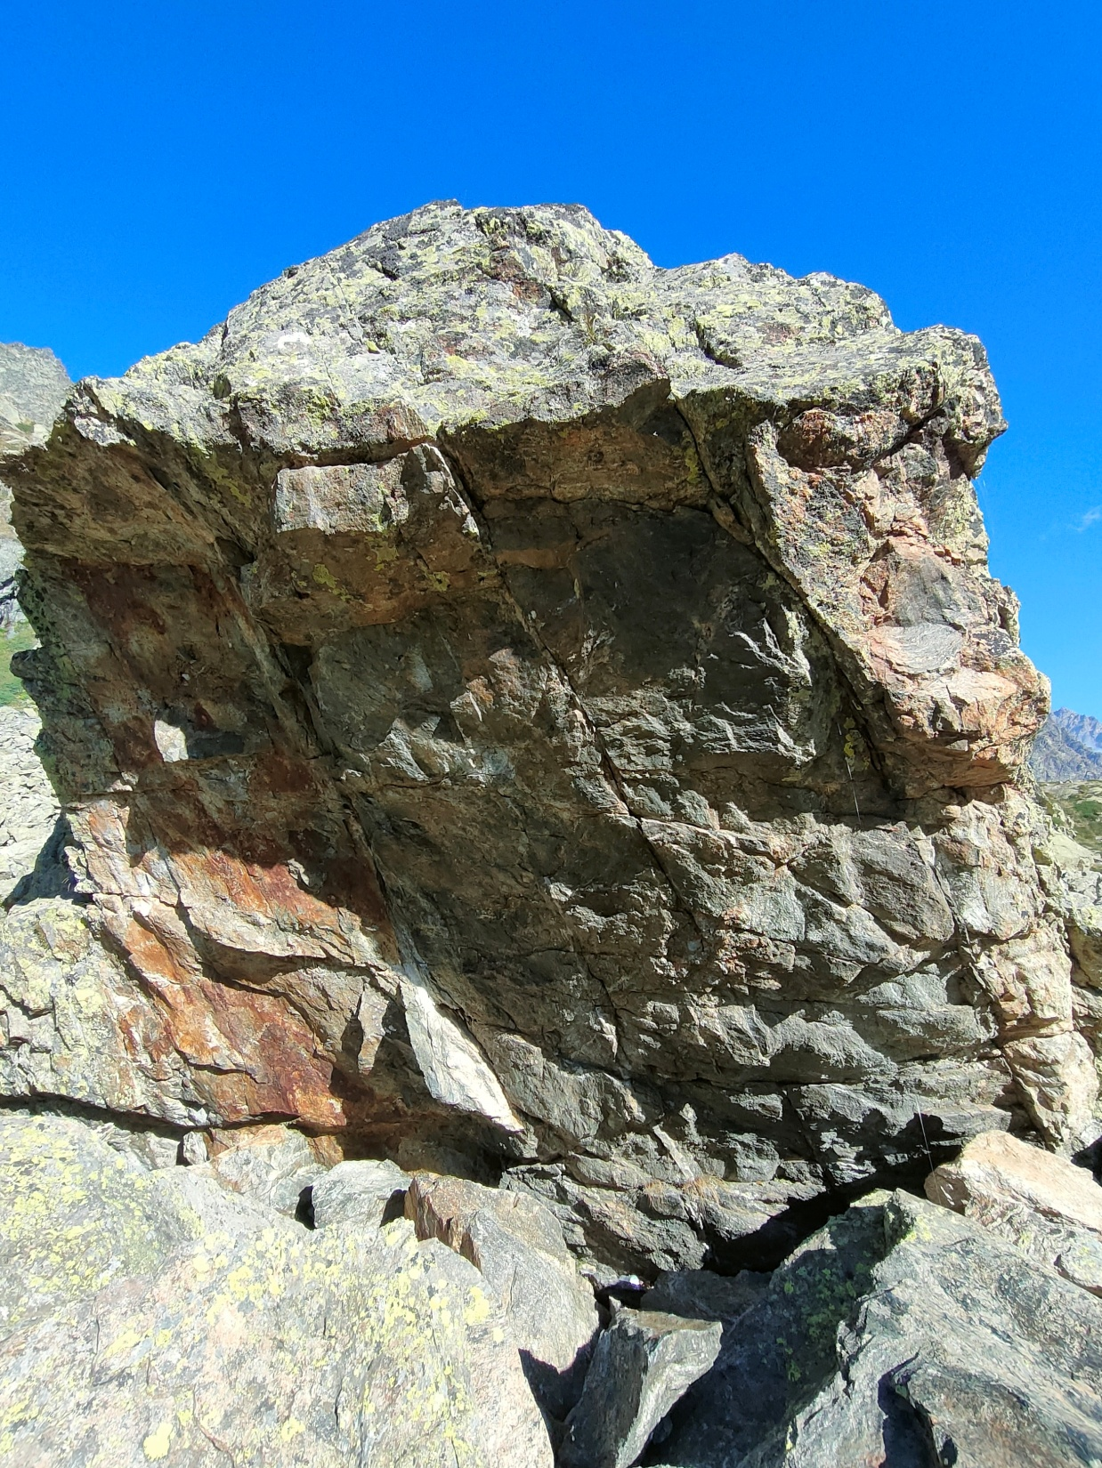
X
Masso in fase di tracciatura

Slide 24
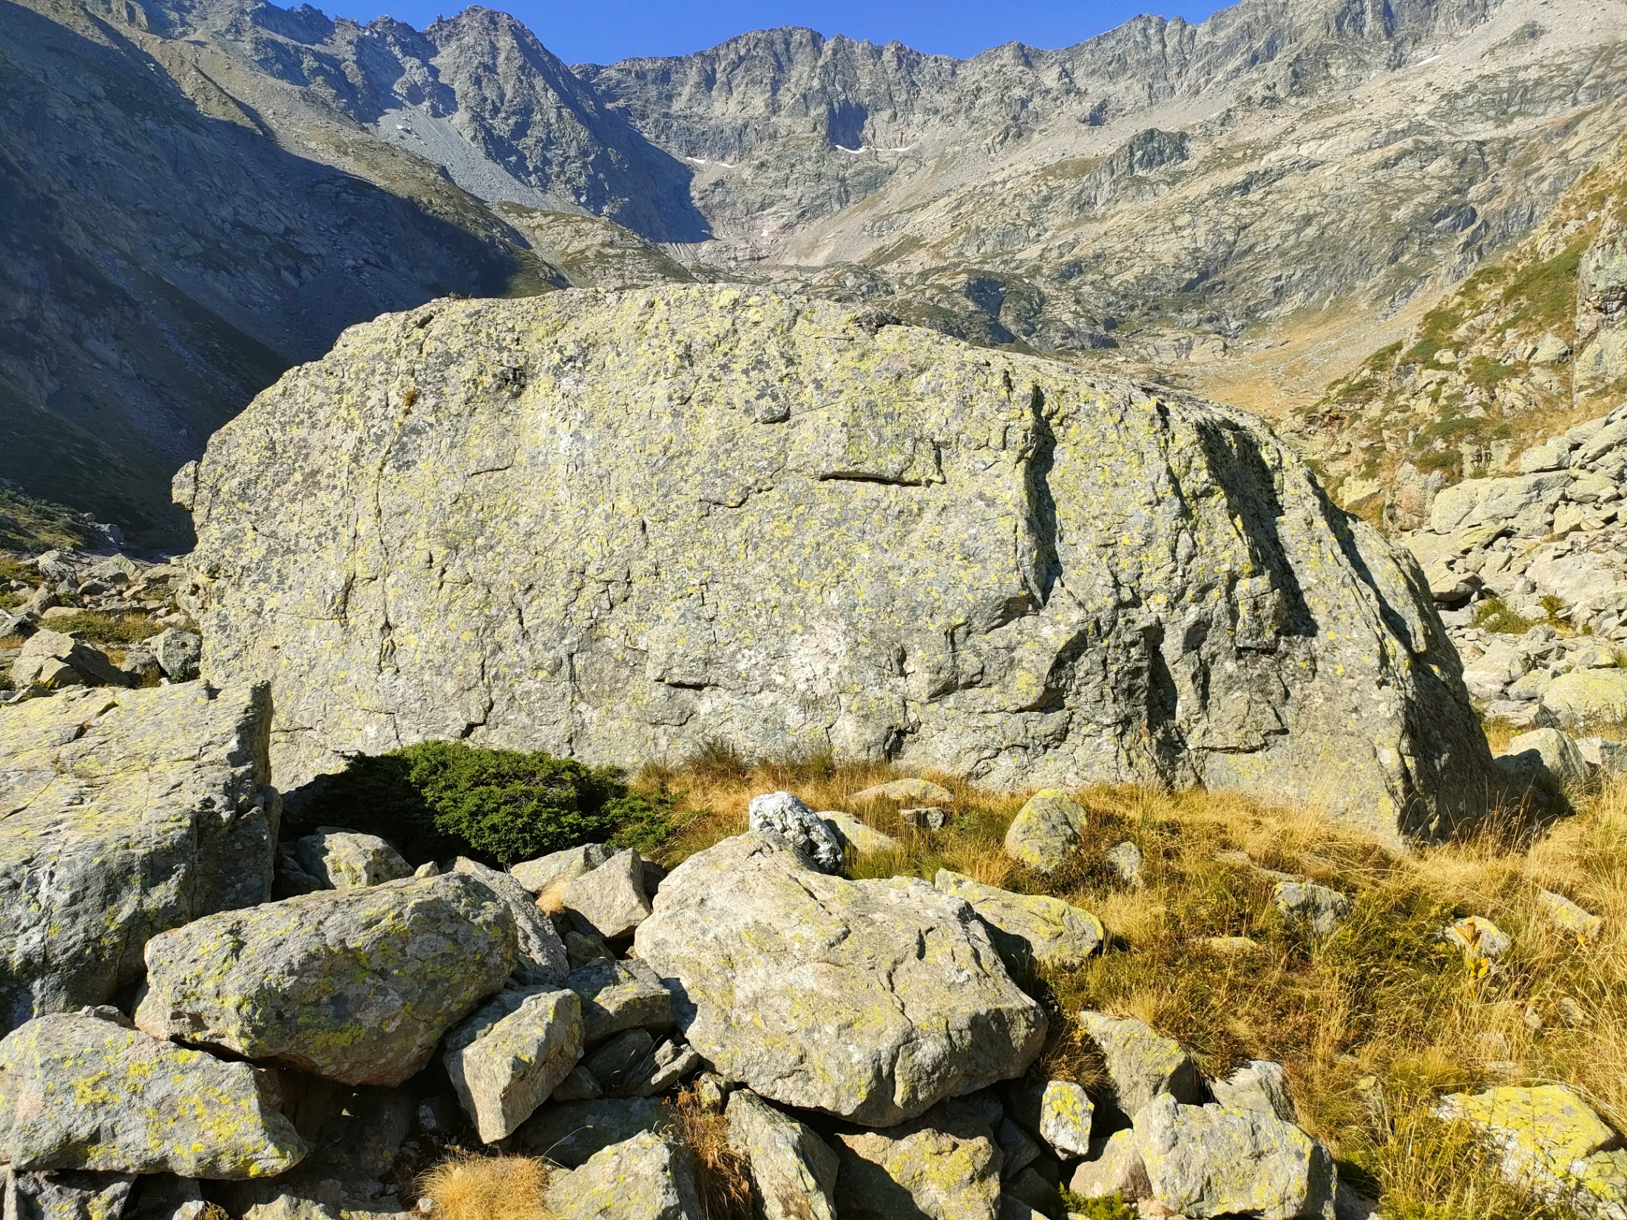

Slide 25
NAVI DEI CARAIBI
Probabilmente il masso esteticamente più attraente, alto con uscite esposte, è presente una “sosta” per provare i movimenti in sicurezza.
? SILENT MARY blocco in fase di progetto. Buone prese iniziali, uscita impegnativa ♥ ♥
LA PERLA NERA a (7a+) partenza sit con una serie di bei movimenti molto vari, attenzionissima all’uscita ♥ ♥ ♥
b (6c+) partenza stand dura, sempre attenzione all’uscita ♥ ♥ ♥
3. ? L’OLANDESE VOLANTE blocco in fase di progetto. Buone tacche iniziali con successivo lancio ♥ ♥
Alle spalle della facciata imponente del masso si nasconde tra i cespugli questa serie di linee che partono tutte dallo stesso start sit.
a. (6b) QUEEN ANNE’S uscita su piccole tacche ♥ ♥
(6a) TROUBADOUR partenza sit come gli altri e movimenti su buone prese ♥ ♥
(6a+) DAUNTLESS un po’ più lungo dei precedenti ♥ ♥

Slide 26
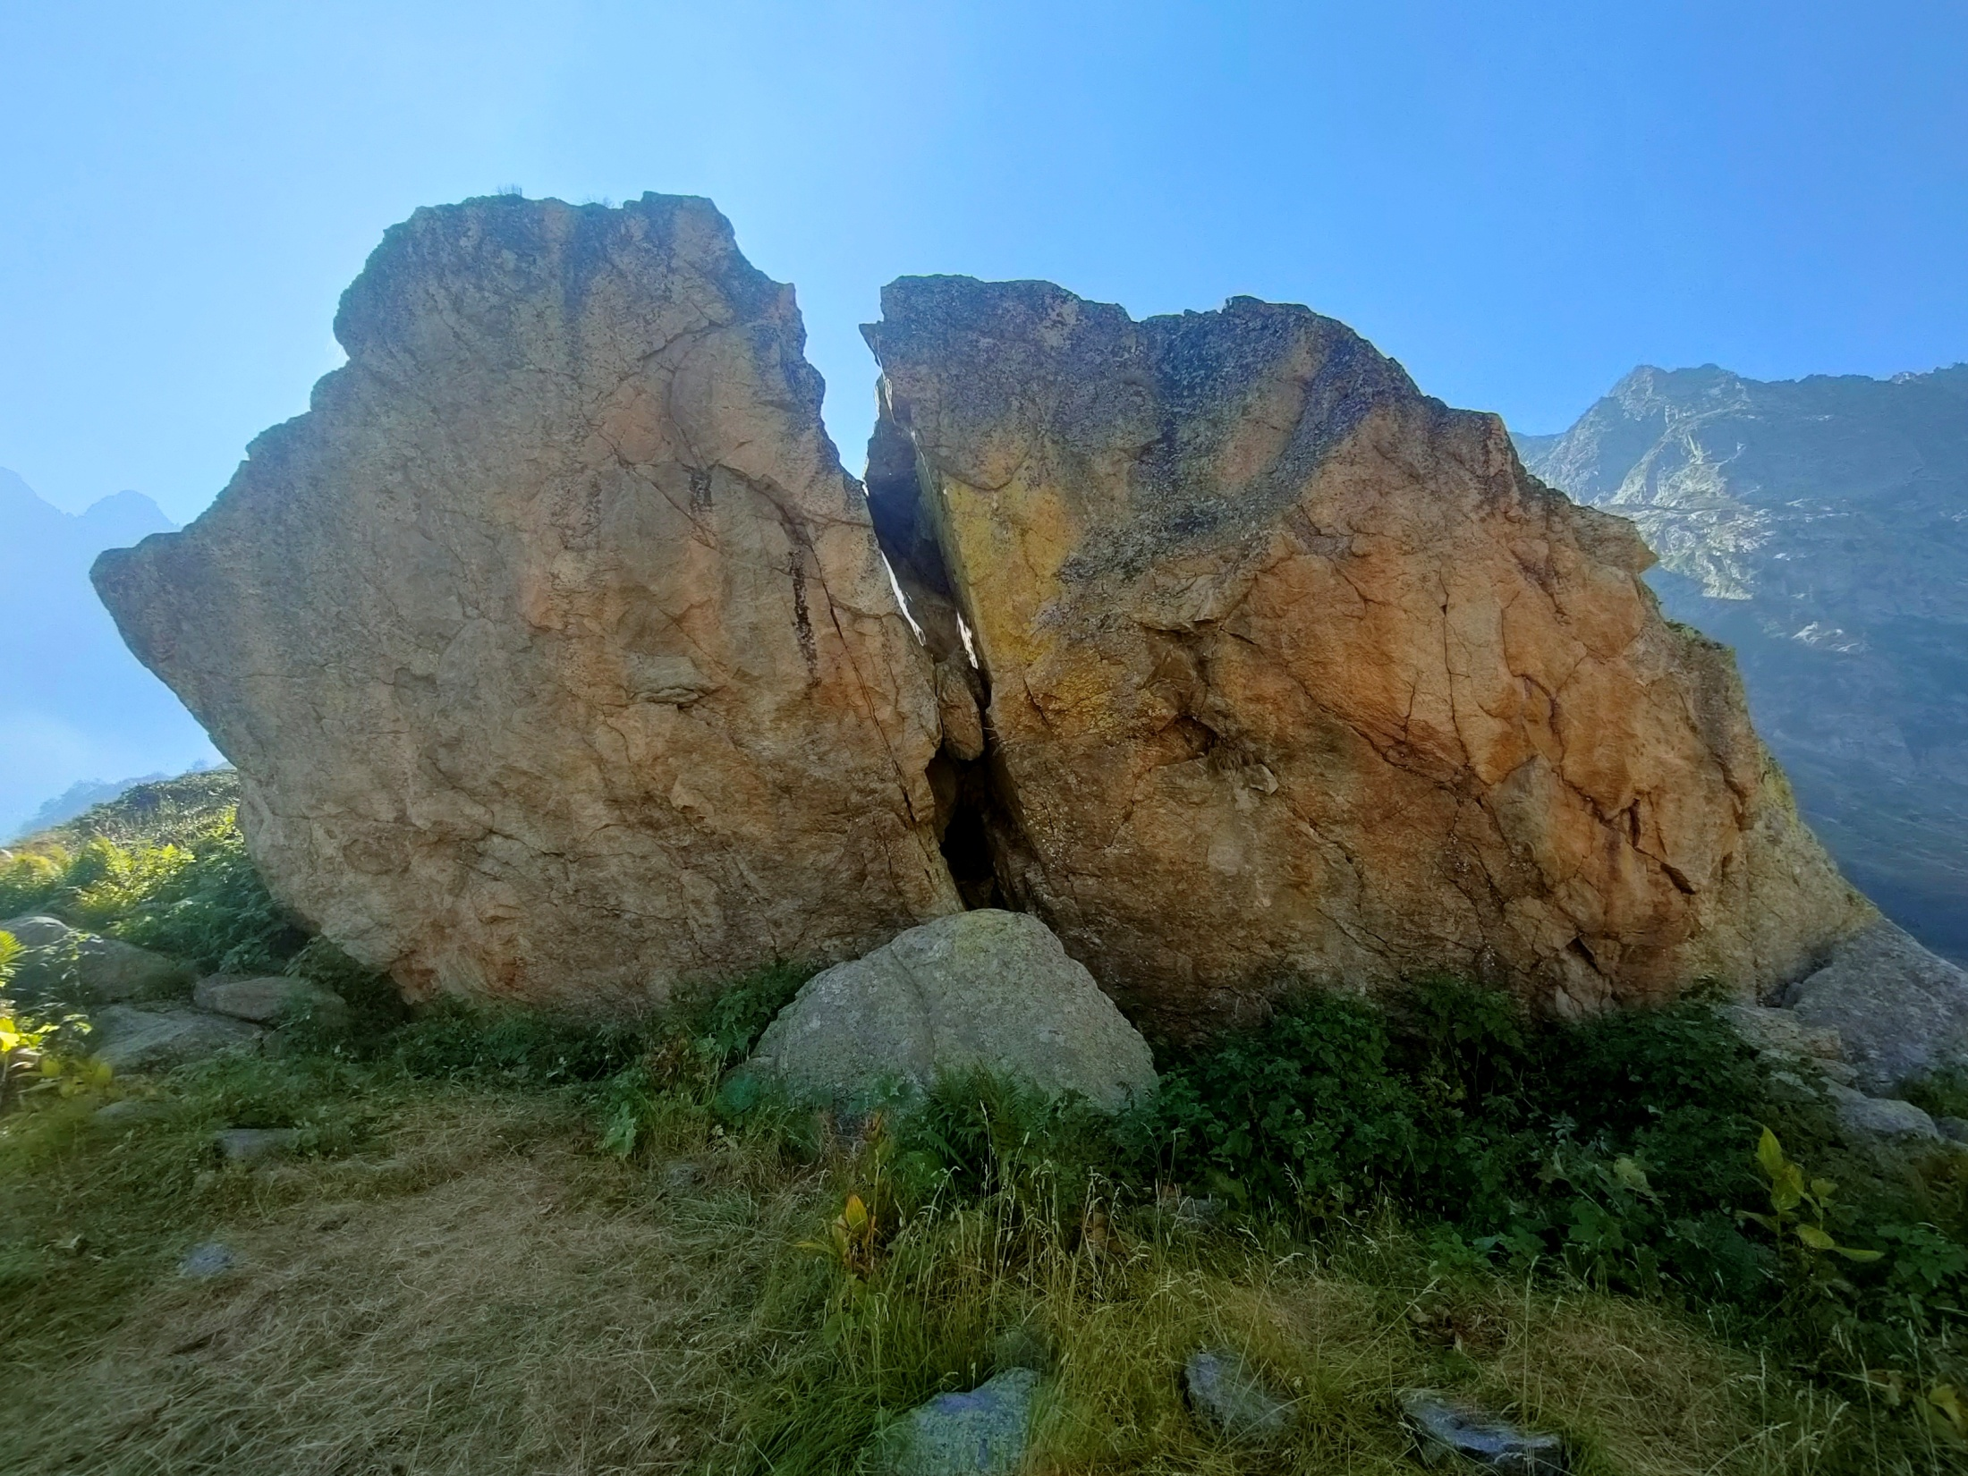
b
3
2
1

Slide 27
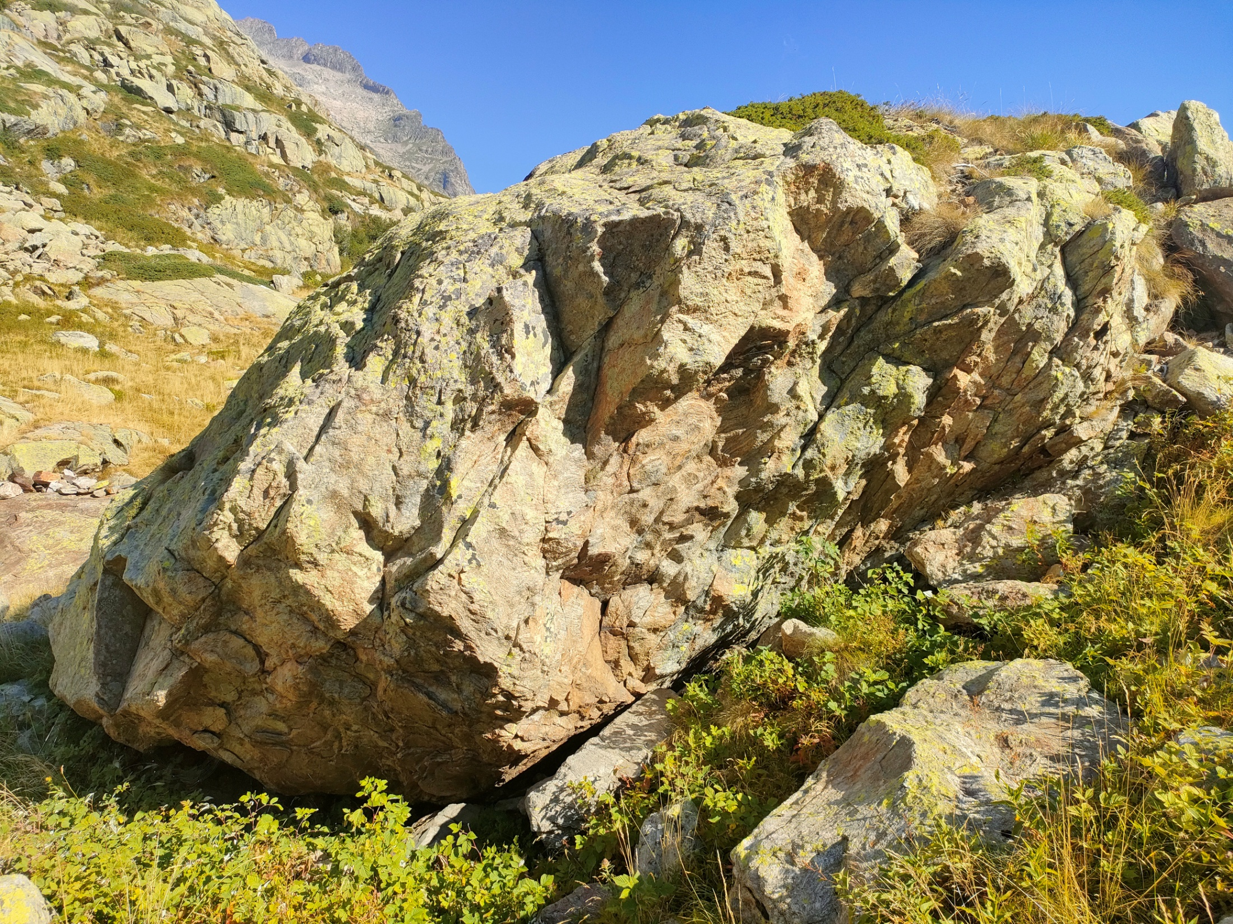
a
b
c
4

Slide 28
ONE PERTI
Il masso è una piccola perla, le linee sono facilmente individuabili, volendo si possono intrecciare a piacimento. Masso aperto da Perti.
a. (7a+) RUFY resistenza con movimento lungo nel finale ♥ ♥ ♥
1. b. (6b) NAMI arrivati alla tacca netta si sale inizialmente e poi si ritorna sulla linea di Rufy o di Linlin ♥ ♥ ♥
a. (6a) LINLIN partenza dalla tacca netta e spingere su, uscita bellissima ♥ ♥ ♥
2. b. (4c) KAIDO partenza stand di Linlin ♥

Slide 29
b
b
2
1

Slide 30
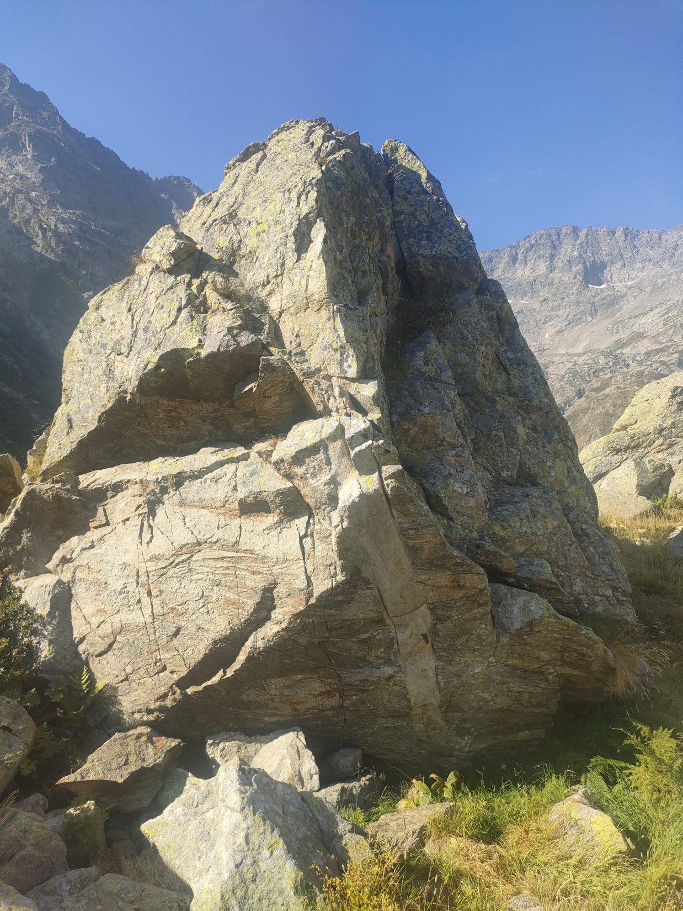
GIRLS POWER
Masso non solidissimo dal lato esposto a sud, situato subito dietro il rifugio.
Dedicato alle durissime lavoratrici del nostro rifugio.
(6a+) SARA partenza di dita ♥
(6b) NIKI movimento iniziale duro, dopo facilissimo ♥
(6b+) SUSI sit start da una crosta , non si parte dal bordo dello spigolo ♥ ♥
(5b) TERE partenza stand di Susi ♥
(6a) BEA partenza sit a estrema destra ♥ ♥
4
1
2
5
3

Slide 31
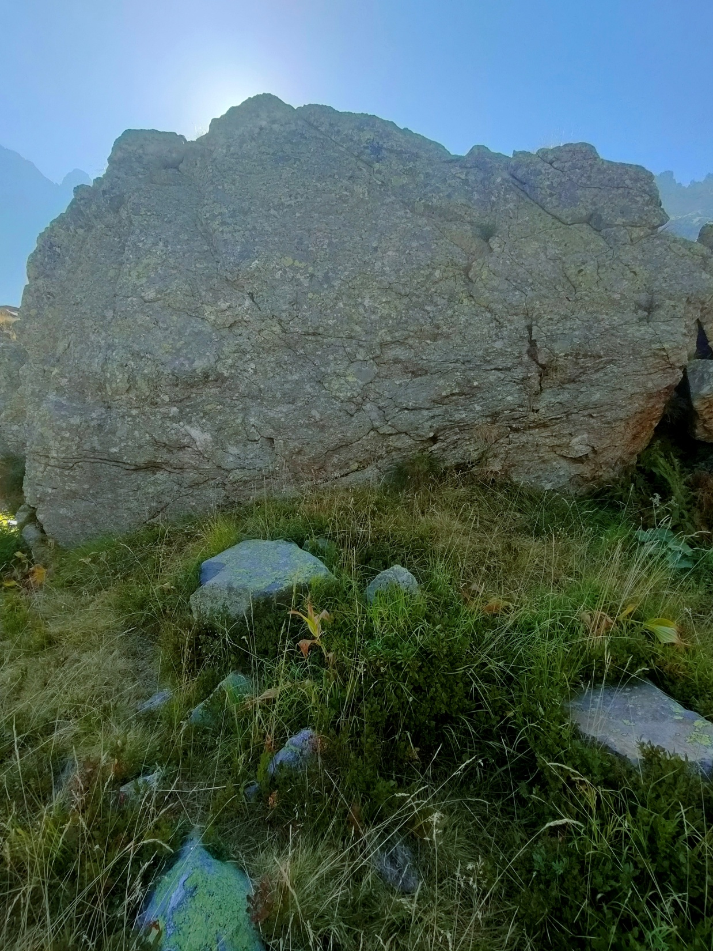
(4c+) HILDE tra le appoggiate
la più divertente ♥ ♥
7. (4b) FRA ♥ ♥
8. (4a) BEBE’ ♥
(3c) TONI ♥
(3c) LAURA ♥
7
8
6
9
10

Slide 32
Buona arrampicata da tutto lo STAFF!!!

